Slide 1


Умный батарея приёмник
ИРКУТСКИ НАЦИОНАЛЬНЫЙ ТЕХНИЧЕСКИЙ УНИВЕРСИТЕТ
Выполнили:
Шакиров З.Н,
Чумаков C.Г
ЭВМБ-21-2
Иркутск 2024

Slide 2

Описание
Проект представляет собой систему для распознавания батареек по размеру, которая устанавливается в мусорку. Он оснащен счетчиком суммы и статистикой по типам батареек. При внесении батарейки система определяет ее тип, подсчитывает сумму внесенных батареек, и ведет статистику по каждому типу батареек. Это способствует эффективному управлению отходами и сбору информации о батарейках.

Slide 3
Цели и Задачи
Разработать умный батарея приемник для подсчета количества батареек с выводом статистики на телефон.
Поиск способов реализации проекта
Покупка компонентов
Написание программы для устройства
Сборка
Запуск программы на ESP8266
Тестирование готового устройства

Slide 4
Функции
Определение размеров батарейки
Запись количества определенного типа батареек и вывод на экран телефона

Slide 5
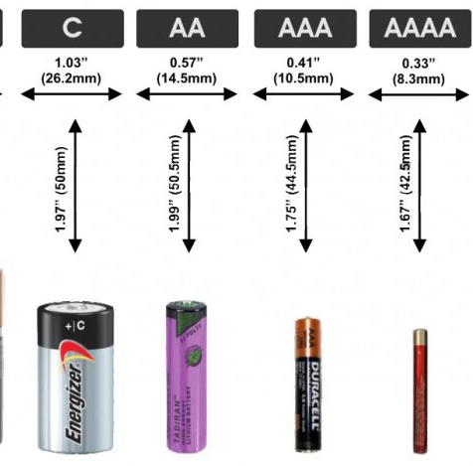
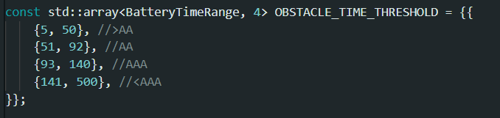

Slide 6
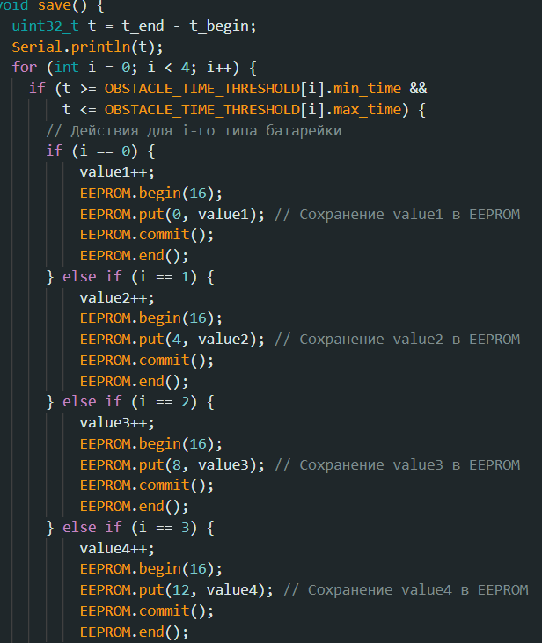
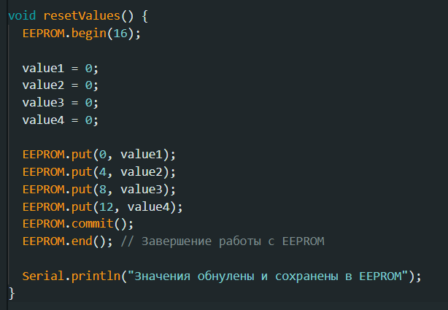

Slide 7
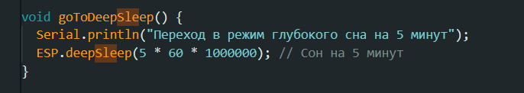
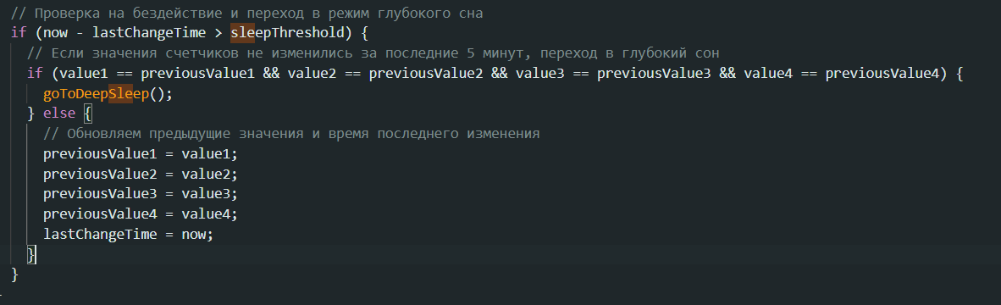

Slide 8
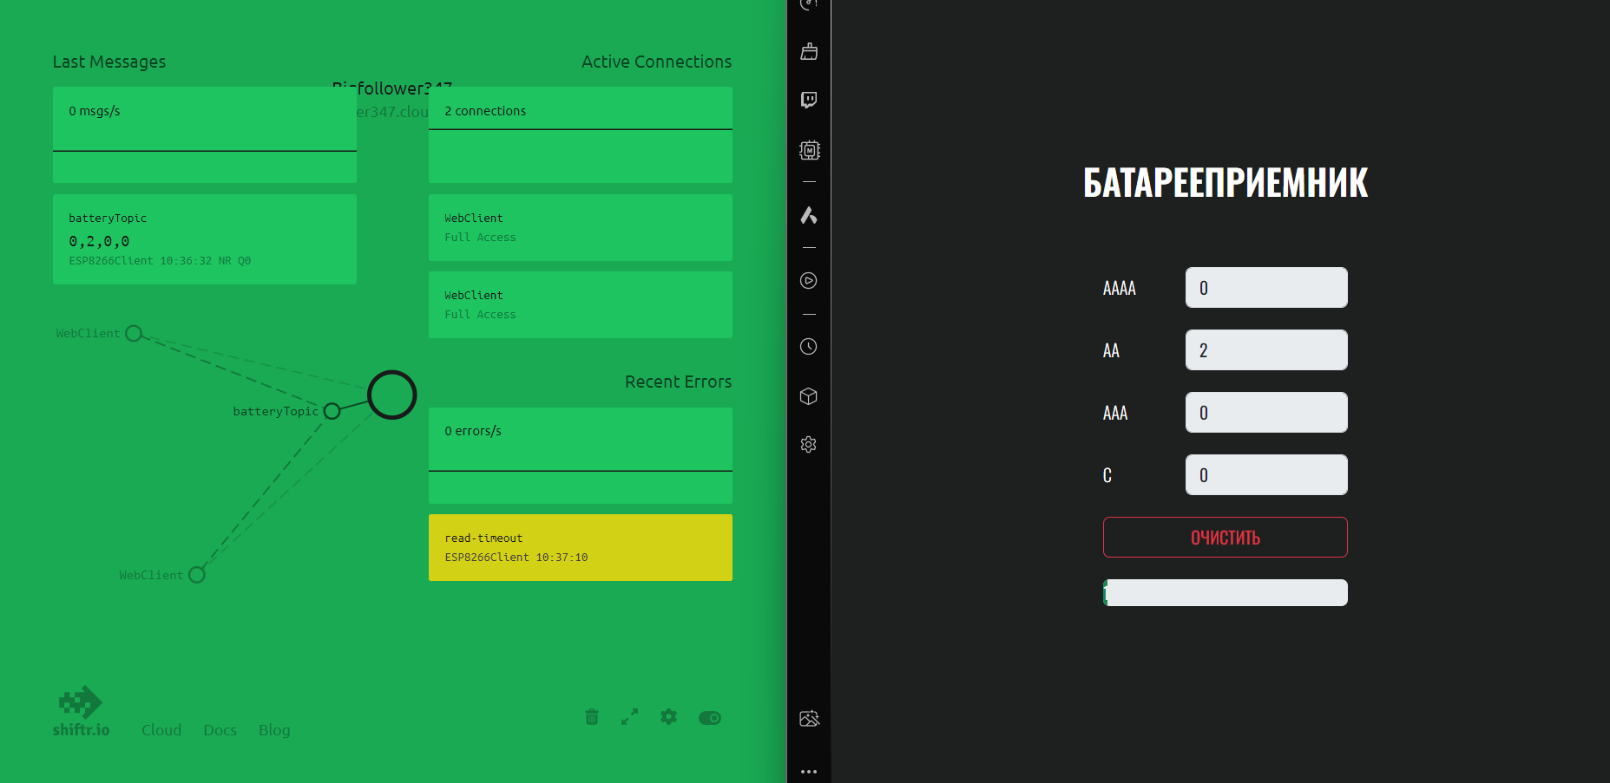

Slide 9
